Slide 1


实验九 双目视觉摄像头识别攻击
华中科技大学 ROS创新实践教学
日期：2025.03
内容：双目视觉摄像头识别攻击

Slide 2
0
概述
前期
前置连接
启动
双目相机和识别程序
模拟
检验效果

Slide 3
1
第一关——建立主机与小车的连接
参考实验二建立主机与小车间的连接，并在小车端调用Turtlebot3 应用程序

Slide 4
2
第二关——双目相机和识别程序-小车运行双目相机程序
小车端运行双目相机程序
roslaunch orbbec_camera gemini.launch
这个命令是 ROS（机器人操作系统）中用于启动奥比中光（Orbbec）Gemini 系列深度相机驱动的核心命令，其作用是加载并运行orbbec_camera功能包下名为gemini.launch的启动文件，一键完成相机驱动节点的初始化、硬件参数配置、话题发布（如彩色图像、深度图像、点云等）以及相关 ROS 节点的启动。后续主机的限速牌识别程序会从该功能包发布的话题中获得图像。

Slide 5
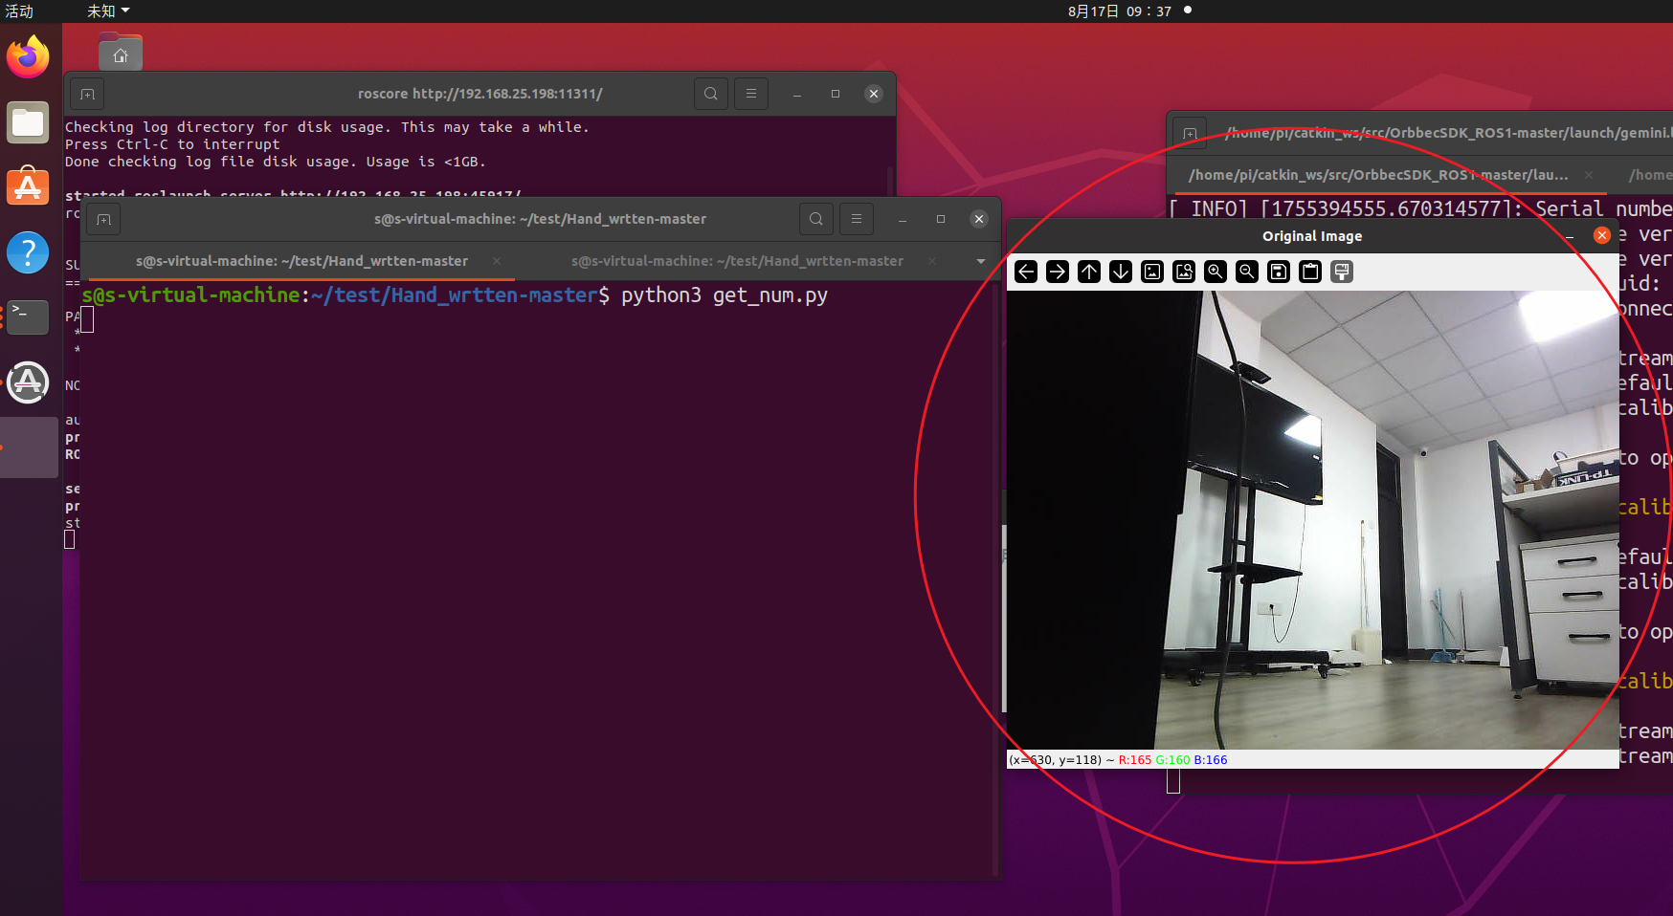
2
第二关——双目相机和识别程序-主机运行限速牌识别程序
进入限速牌识别程序目录
cd /home/s/test/Hand_wrtten-master
运行运行限速牌识别程序
python3 get_num.py
如果没有出现视频框需要检查小车与主机间是否能够正常通信，因为该视频流是get_num.py通过小车端发布的ros话题获取的

Slide 6
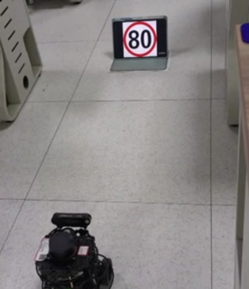
3
第三关——检验效果
让小车识别不同限速牌，观察卷积处理后的图像和小车速度。
1、可以用平板、电脑等打开图片来充当限速牌。
2、将小车和限速牌放在宽阔场地
3、让双目相机对准限速牌，使主机显示的双目相机拍摄画面中能看到限速牌。小车会识别限速牌并按照识别速度运行。
4、改变限速牌图片，观察小车速度。
这里使用平板充当限速牌

Slide 7

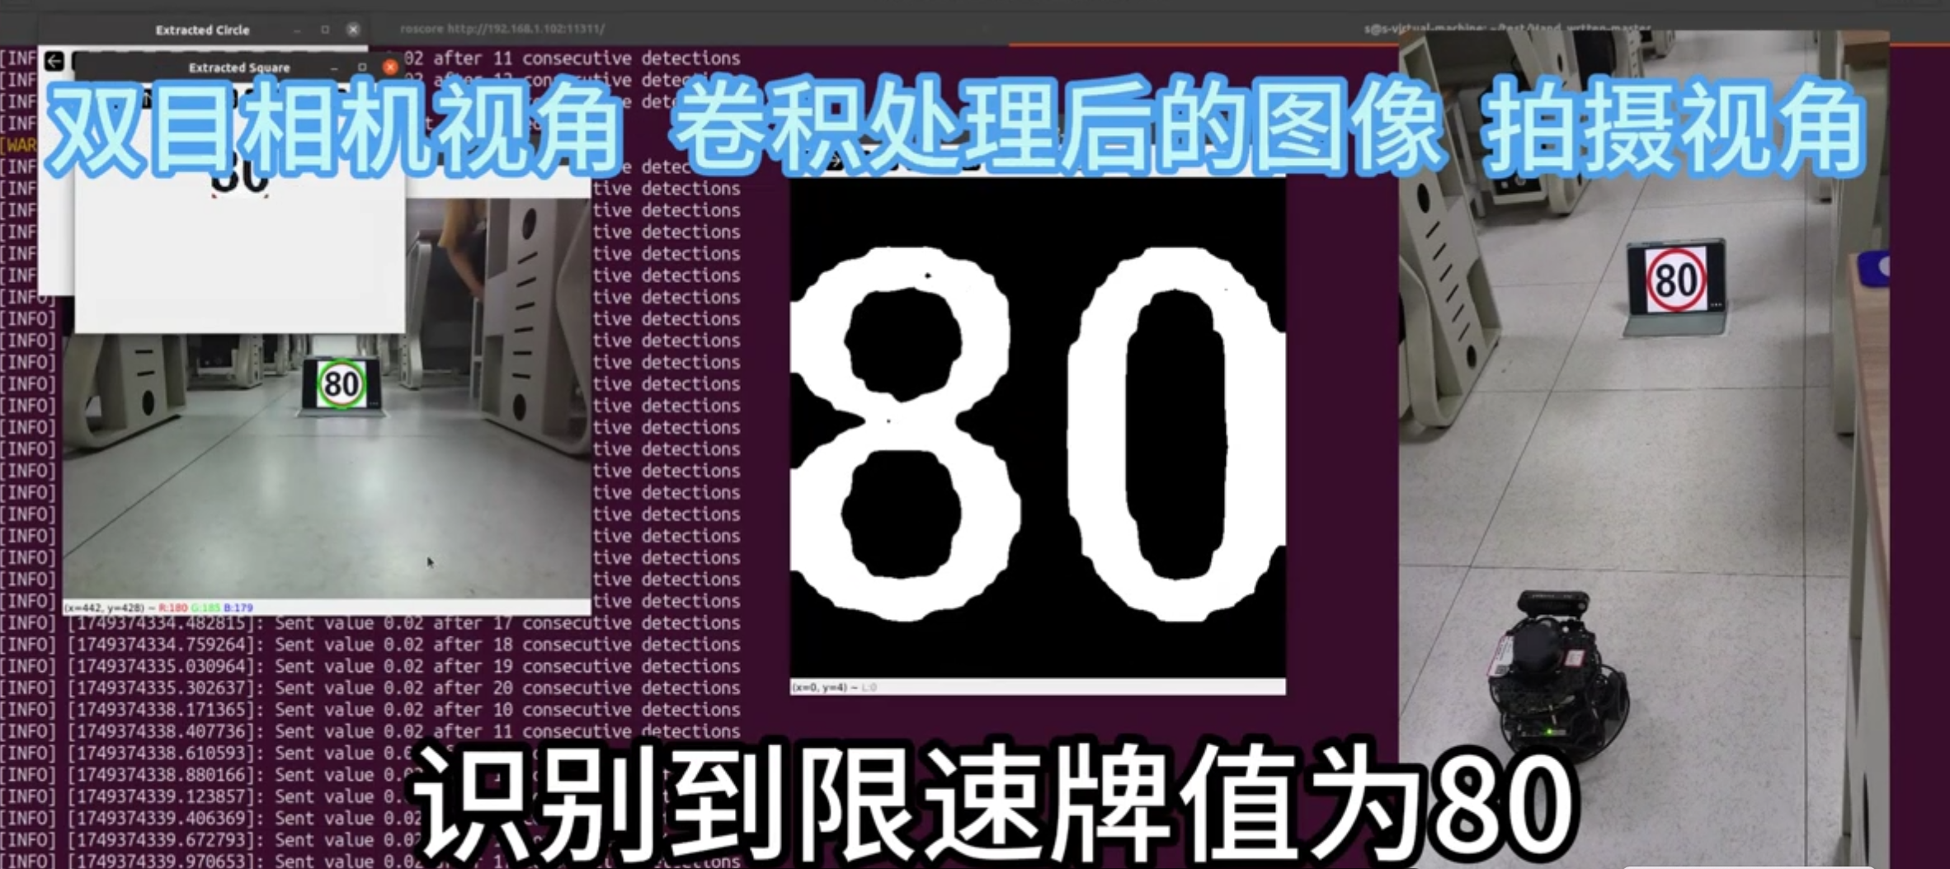
3
第三关——检验效果
下面展示三种不同限速牌的识别结果

Slide 8

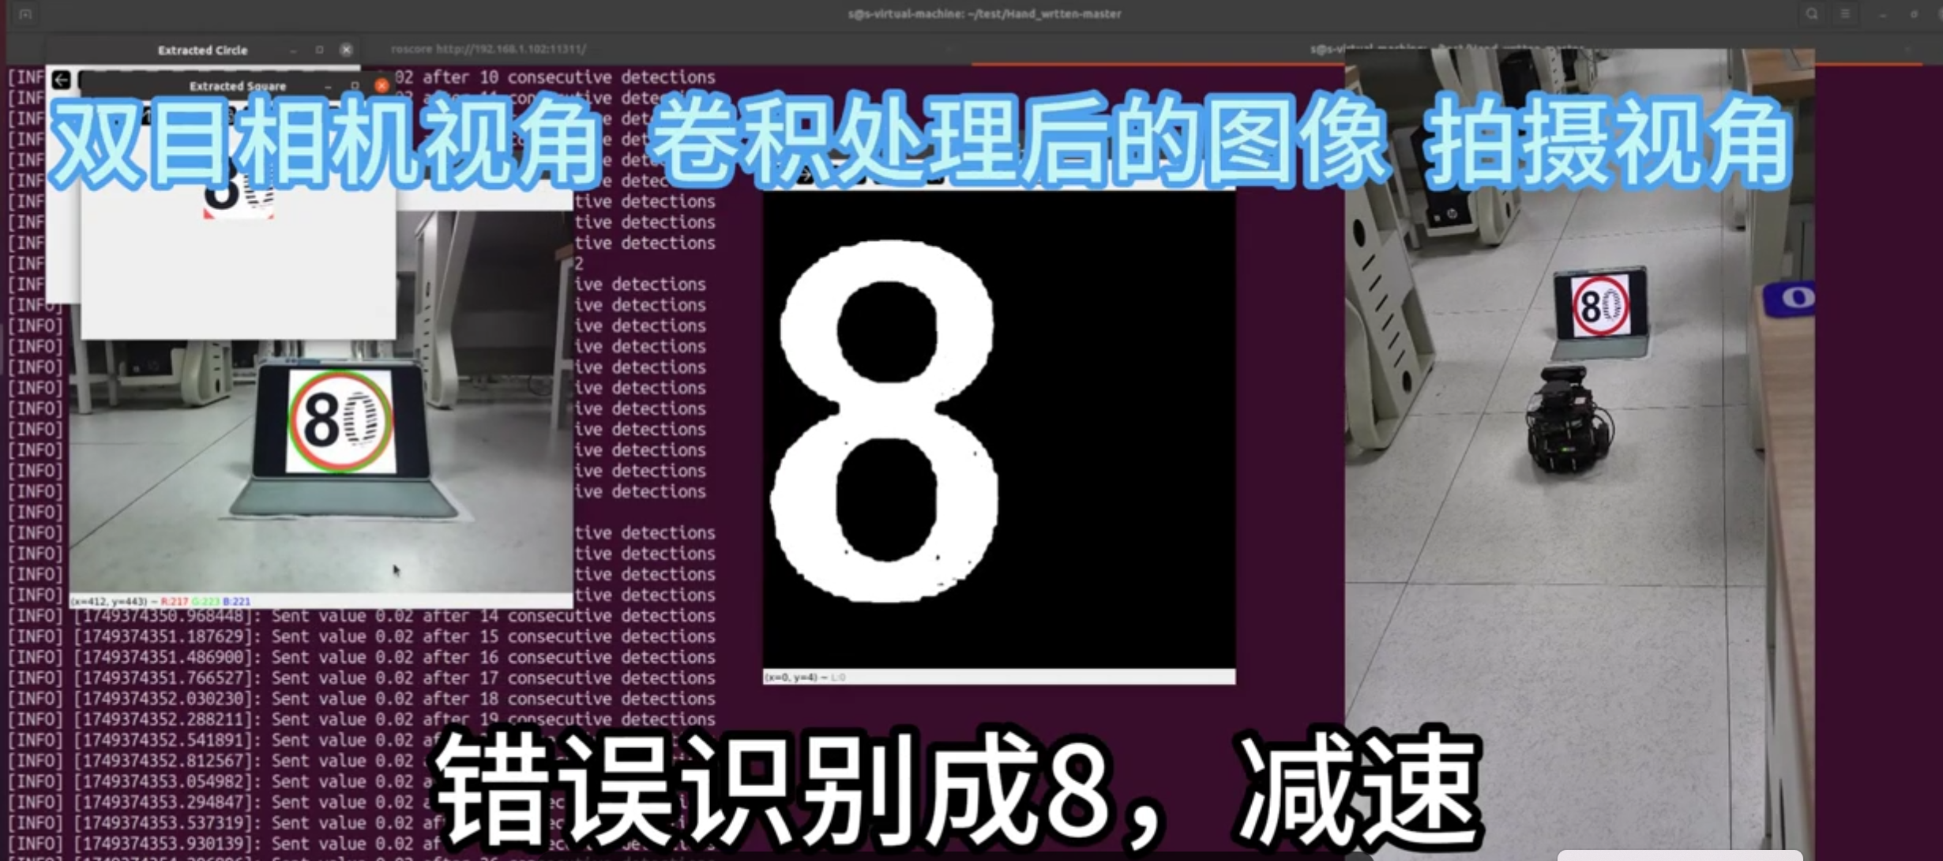
3
第三关——检验效果

Slide 9

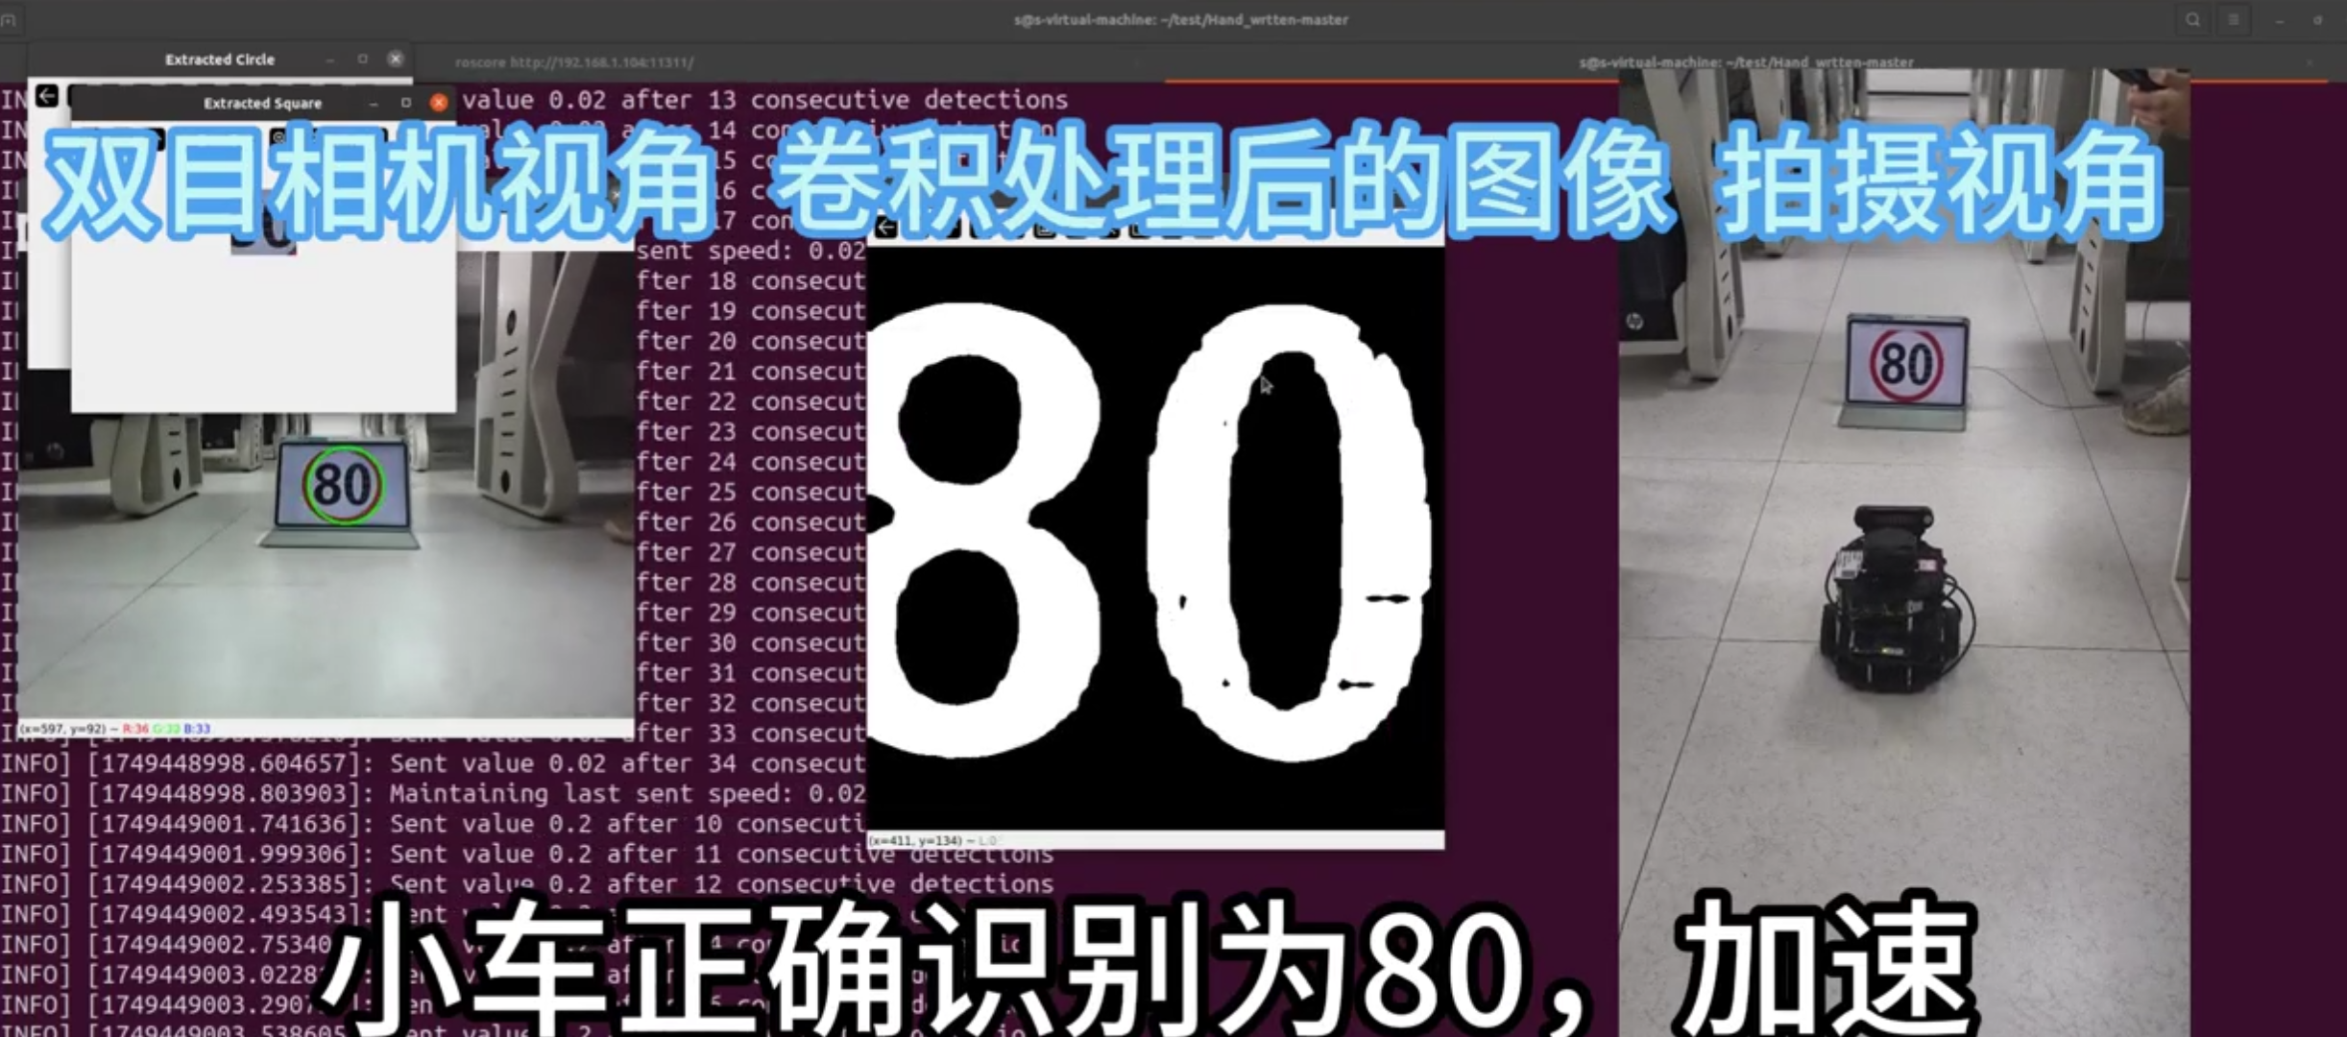
3
第三关——检验效果

Slide 10
3
第三关——远程控制
实验中我们发现，对速度为80km/h限速牌中的0进行了虚线化后，系统将其值错误识别为了8km/h。当虚线化程度较轻，即虚线块大小控制在合理范围内时，小车能正确识别限速牌的值。

Slide 11
THANK YOU

